Slide 1
Algoritam šišmiša i algoritam kukavičjeg pretraživanja
Velimir Kovačić
Seminar 2
Sveučilište u Zagrebu: Fakultet elektrotehnike i računarstva
Ak. godina 2023./2024.
Mentor: prof. dr. sc. Marin Golub

Slide 2
Sadržaj
Uvod
Algoritam šišmiša (BA)
Šišmiši
Idealizirana eholokacija
Algoritam šišmiša
Primjer izvođenja
Primjene
Algoritam kukavičjeg pretraživanja (CSA)
Kukavice
Idealizirano ponašanje kukavica
Algoritam šišmiša
Primjer izvođenja
Primjene
Zaključak
1/20

Slide 3
Uvod
Metaheuristika
ugrađivanje prethodno stečenog znanja u izgradnju optimizacijskih algoritama
Prirodom nadahnuta metaheuristika
metaheuristika nadahnuta procesima iz prirode
Algoritmi rojeva
svojstva kolektivnog ponašanja životinja i kukaca
individue se ponašaju jednostavno, ali zajedno djeluju inteligentno
Algoritam šišmiša (BA)
algoritam roja nadahnut ponašanjem šišmiša
Algoritam kukavičjeg pretraživanja (CSA)
algoritam roja nadahnut ponašanjem kukavica
2/20

Slide 4
Algoritam šišmiša (BA)
3/20

Slide 5
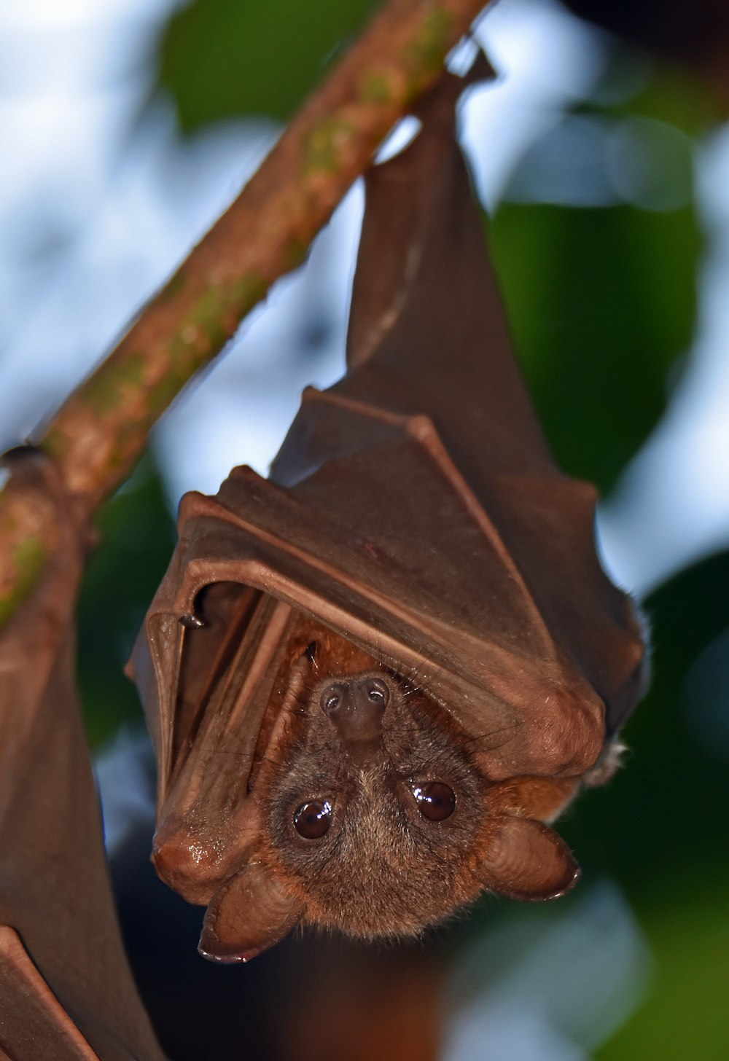
Šišmiši
Sisavci iz roda Chiroptera
Jedini sisavci s krilima
Oko 20% svih vrsta sisavaca
2 podreda:
veliki šišmiši (Macrochiroptera)
mali šišmiši (Microchiroptera)
Koriste eholokaciju za pronalaženje plijena, izbjegavanje prepreka itd.
Šišmiši iz reda malih šišmiša koriste eholokaciju opsežnije
https://unsplash.com/photos/brown-bat-in-close-up-photo-8cw5JIEFnwE
4/20

Slide 6
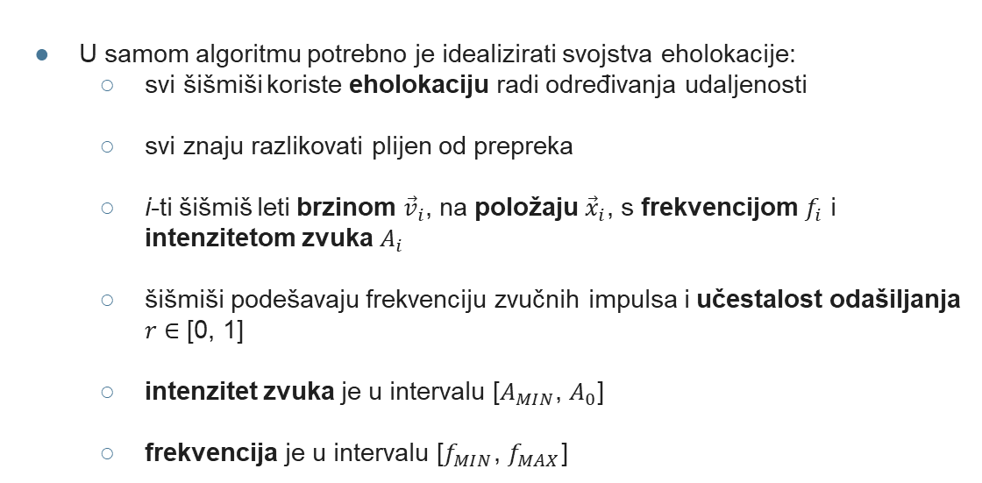
Idealizirana eholokacija
U samom algoritmu potrebno je idealizirati svojstva eholokacije:
svi šišmiši koriste eholokaciju radi određivanja udaljenosti
svi znaju razlikovati plijen od prepreka
i-ti šišmiš leti brzinom ${\vec{v}}_{i}$, na položaju ${\vec{x}}_{i}$, s frekvencijom $f_{i}$ i intenzitetom zvuka $A_{i}$
šišmiši podešavaju frekvenciju zvučnih impulsa i učestalost odašiljanja $r$ ∈ [0, 1]
intenzitet zvuka je u intervalu [$A_{MIN}$, $A_{0}$]
frekvencija je u intervalu [$f_{MIN}$, $f_{MAX}$]
5/20

Slide 7
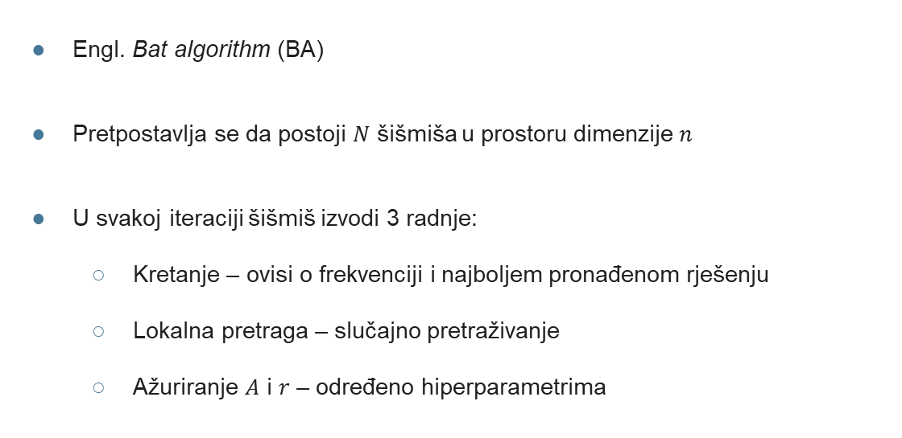
Algoritam šišmiša
Engl. Bat algorithm (BA)
Pretpostavlja se da postoji $N$ šišmiša u prostoru dimenzije $n$
U svakoj iteraciji šišmiš izvodi 3 radnje:
Kretanje – ovisi o frekvenciji i najboljem pronađenom rješenju
Lokalna pretraga – slučajno pretraživanje
Ažuriranje $A$ i $r$ – određeno hiperparametrima
6/20

Slide 8
Primjer izvođenja
Knjižnica programa otvorenog koda MEALPY programskog jezika Python
model = BA.AdaptiveBA(epoch=1000, pop_size=50,
loudness_min = 1.0, loudness_max = 2.0,
pf_min = -10., pf_max = 10.)
g_best = model.solve(problem)
7/20

Slide 9
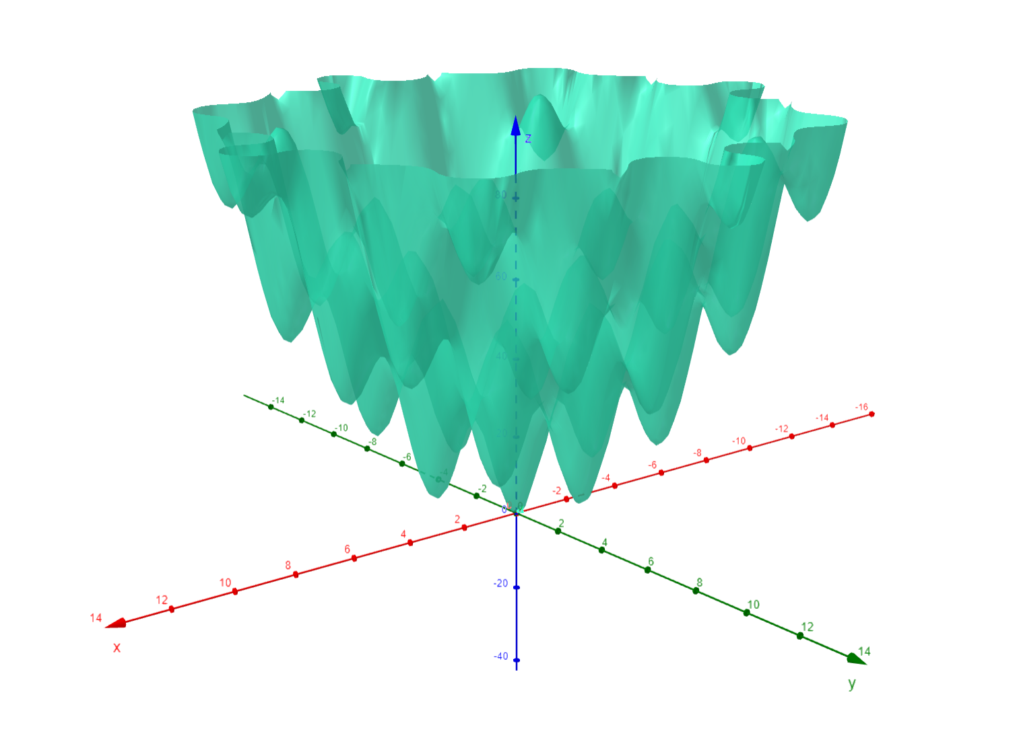
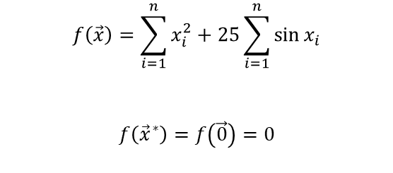
Primjer funkcije cilja
$$f\left(\vec{x}\right)=\sum_{i=1}^{n}{x_{i}^{2}}+25\sum_{i=1}^{n}{\sin{x_{i}}}$$
$$f\left({\vec{x}}^{∗}\right)=f\left(\vec{0}\right)=0$$
8/20

Slide 10
Primjer funkcije cilja
def objective_function(solution):
return np.sum(solution**2) + 25*np.sum(np.sin(solution)**2)
problem = {
"obj_func": objective_function,
"bounds": FloatVar(lb=(-2*PI,)*n, ub=(2*PI,)*n),
"minmax": "min",
}
9/20

Slide 11
Primjer rezultata
…
2024/05/22 02:12:07 PM, INFO, mealpy.swarm_based.BA.AdaptiveBA: >>>Problem: P, Epoch: 997, Current best: 125.81205723656242, Global best: 125.81205723656242, Runtime: 0.00233 seconds
2024/05/22 02:12:07 PM, INFO, mealpy.swarm_based.BA.AdaptiveBA: >>>Problem: P, Epoch: 998, Current best: 125.81205723656242, Global best: 125.81205723656242, Runtime: 0.00286 seconds
2024/05/22 02:12:07 PM, INFO, mealpy.swarm_based.BA.AdaptiveBA: >>>Problem: P, Epoch: 999, Current best: 125.81205723656242, Global best: 125.81205723656242, Runtime: 0.00221 seconds
2024/05/22 02:12:07 PM, INFO, mealpy.swarm_based.BA.AdaptiveBA: >>>Problem: P, Epoch: 1000, Current best: 125.81205723656242, Global best: 125.81205723656242, Runtime: 0.00276 seconds
Solution: [-1.91833078 -0.62679194 0.21458837 -0.04928699 -0.58110406 1.04260644
2.61269959 3.12547725 0.12637325 6.22205447]
10/20

Slide 12
Primjene
Modeliranje dinamike bioloških sustava
Procjena položaja ljudskog tijela na slikama
Optimizacija sustava rezervoara
Odabir značajki
Grupiranje
Podudaranje slika
11/20

Slide 13
Algoritam kukavičjeg pretraživanja (CSA)
12/20

Slide 14
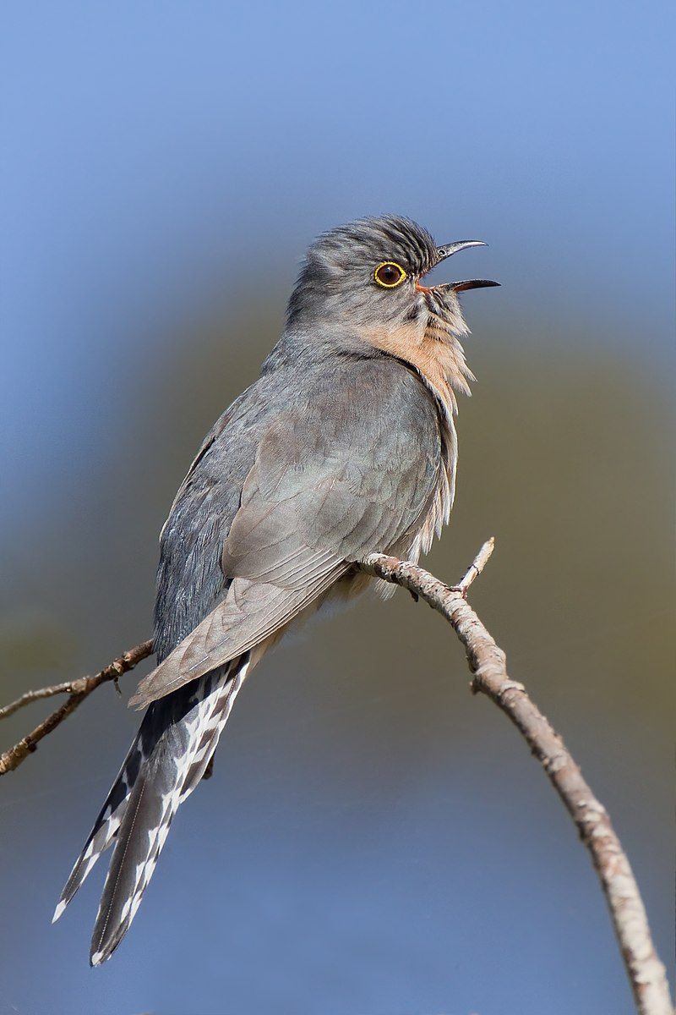
Kukavice
Ptice iz porodice Cuculidae
Parazitiranje legla
nošenje jaja u gnijezda drugih ptica
Liježu se ranije od drugih vrsta
Mlade kukavice instinktivno izbacuju druga jaja iz gnijezda
Mladunci sliče pticama koje parazitiraju
JJ Harrison (https://www.jjharrison.com.au/)
https://commons.wikimedia.org/w/index.php?curid=12200793
13/20

Slide 15
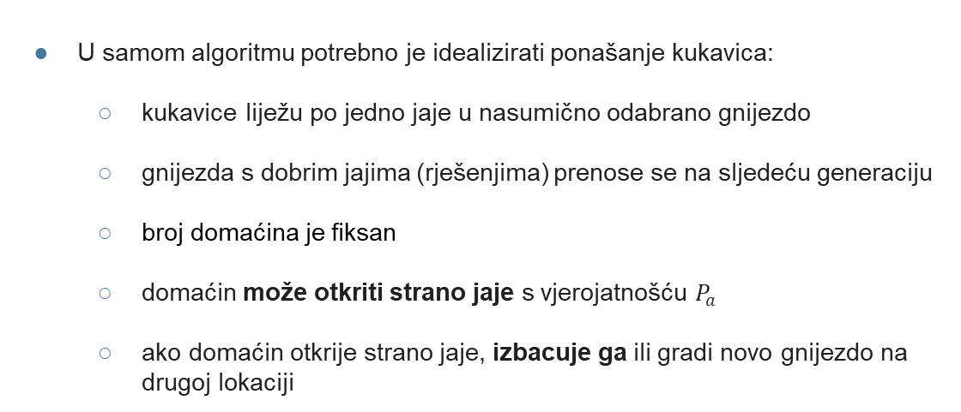
Idealizirano ponašanje kukavica
U samom algoritmu potrebno je idealizirati ponašanje kukavica:
kukavice liježu po jedno jaje u nasumično odabrano gnijezdo
gnijezda s dobrim jajima (rješenjima) prenose se na sljedeću generaciju
broj domaćina je fiksan
domaćin može otkriti strano jaje s vjerojatnošću $P_{a}$
ako domaćin otkrije strano jaje, izbacuje ga ili gradi novo gnijezdo na drugoj lokaciji
14/20

Slide 16
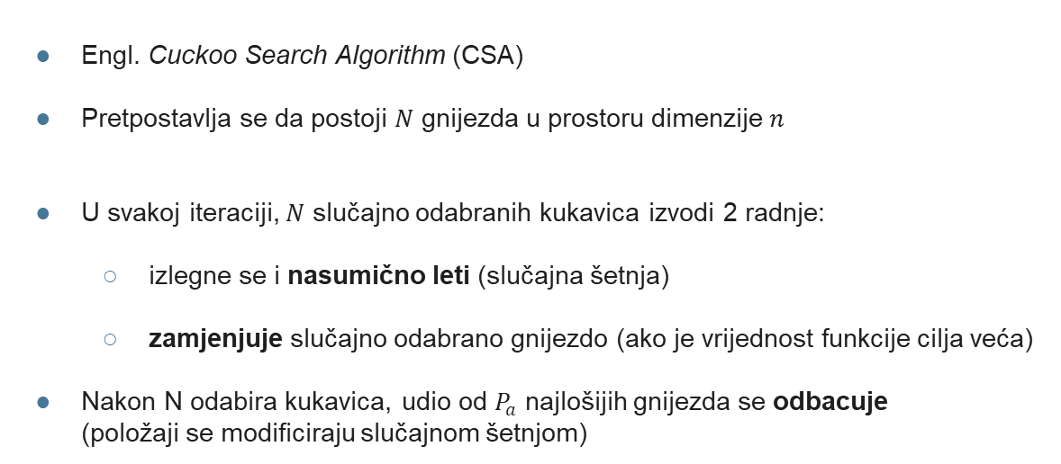
Algoritam kukavičjeg pretraživanja
Engl. Cuckoo Search Algorithm (CSA)
Pretpostavlja se da postoji $N$ gnijezda u prostoru dimenzije $n$
U svakoj iteraciji, $N$ slučajno odabranih kukavica izvodi 2 radnje:
izlegne se i nasumično leti (slučajna šetnja)
zamjenjuje slučajno odabrano gnijezdo (ako je vrijednost funkcije cilja veća)
Nakon N odabira kukavica, udio od $P_{a}$ najlošijih gnijezda se odbacuje (položaji se modificiraju slučajnom šetnjom)
15/20

Slide 17
Primjer izvođenja
Knjižnica programa otvorenog koda MEALPY programskog jezika Python
model = CSA.OriginalCSA(epoch=1000, pop_size=50, p_a = 0.3)
g_best = model.solve(problem)
16/20

Slide 18
Primjer rezultata
…
2024/05/22 02:10:49 PM, INFO, mealpy.swarm_based.CSA.OriginalCSA: >>>Problem: P, Epoch: 997, Current best: 85.79332576890334, Global best: 85.79332576890334, Runtime: 0.00367 seconds
2024/05/22 02:10:49 PM, INFO, mealpy.swarm_based.CSA.OriginalCSA: >>>Problem: P, Epoch: 998, Current best: 85.79332576890334, Global best: 85.79332576890334, Runtime: 0.00378 seconds
2024/05/22 02:10:49 PM, INFO, mealpy.swarm_based.CSA.OriginalCSA: >>>Problem: P, Epoch: 999, Current best: 85.79332576890334, Global best: 85.79332576890334, Runtime: 0.00349 seconds
2024/05/22 02:10:49 PM, INFO, mealpy.swarm_based.CSA.OriginalCSA: >>>Problem: P, Epoch: 1000, Current best: 85.79332576890334, Global best: 85.79332576890334, Runtime: 0.00407 seconds
Solution: [-3.59417694 -2.71331022 -3.77516038 -0.45881624 0.11524781 0.05326749
2.78021388 0.44071814 -0.03784502 2.67335804]
17/20

Slide 19
Primjene
Optimizacija strukture automobilskih dijelova
Pronalazak rubova slika
Pronalazak štete na mostovima
Modeliranje toka goriva zrakoplova
Fuzija slika
Diskretni optimizacijski problemi
18/20

Slide 20
Zaključak
Oba algoritma
pokazuju obećavajuće rezultate na raznim problemima
imaju jednostavne formulacije
nisu računalno zahtjevni
ostvareni u knjižnicama otvorenog koda (MEALPY)
Algoritam šišmiša ima mogućnost mijenjanja brzine konvergencije hiperparametarima eholokacije
Algoritam kukavičjeg pretraživanja više se oslanja na slučajnost
Ovakvi algoritmi su korisni kada je potrebno pronaći dovoljno dobro rješenje, a ne najbolje
19/20

Slide 21
Hvala na pozornosti!
Imate li pitanja?
20/20

